Slide 1


VICEMINISTERIO DEL AGUA
Ministerio de Ambiente y Recursos Naturales
Guatemala, 4 de octubre de 2021

Slide 2

Viceministerio del Agua
Base Legal
Acuerdo Gubernativo 73-2021
Reglamento Orgánico Interno del Ministerio de Ambiente y Recursos Naturales
8 abril 2021
Funciones
Responsable de la conducción de las políticas y estrategias, para la protección, conservación y mejoramiento del recurso hídrico del país.
Coordinación de acciones para la conservación del recurso hídrico.
Diseñar e implementar mecanismos para la conservación de ecosistemas estratégicos y zonas marino-costeras.
Coordinar la elaboración de la política de normativa y política en materia del recurso hídrico.

Slide 3
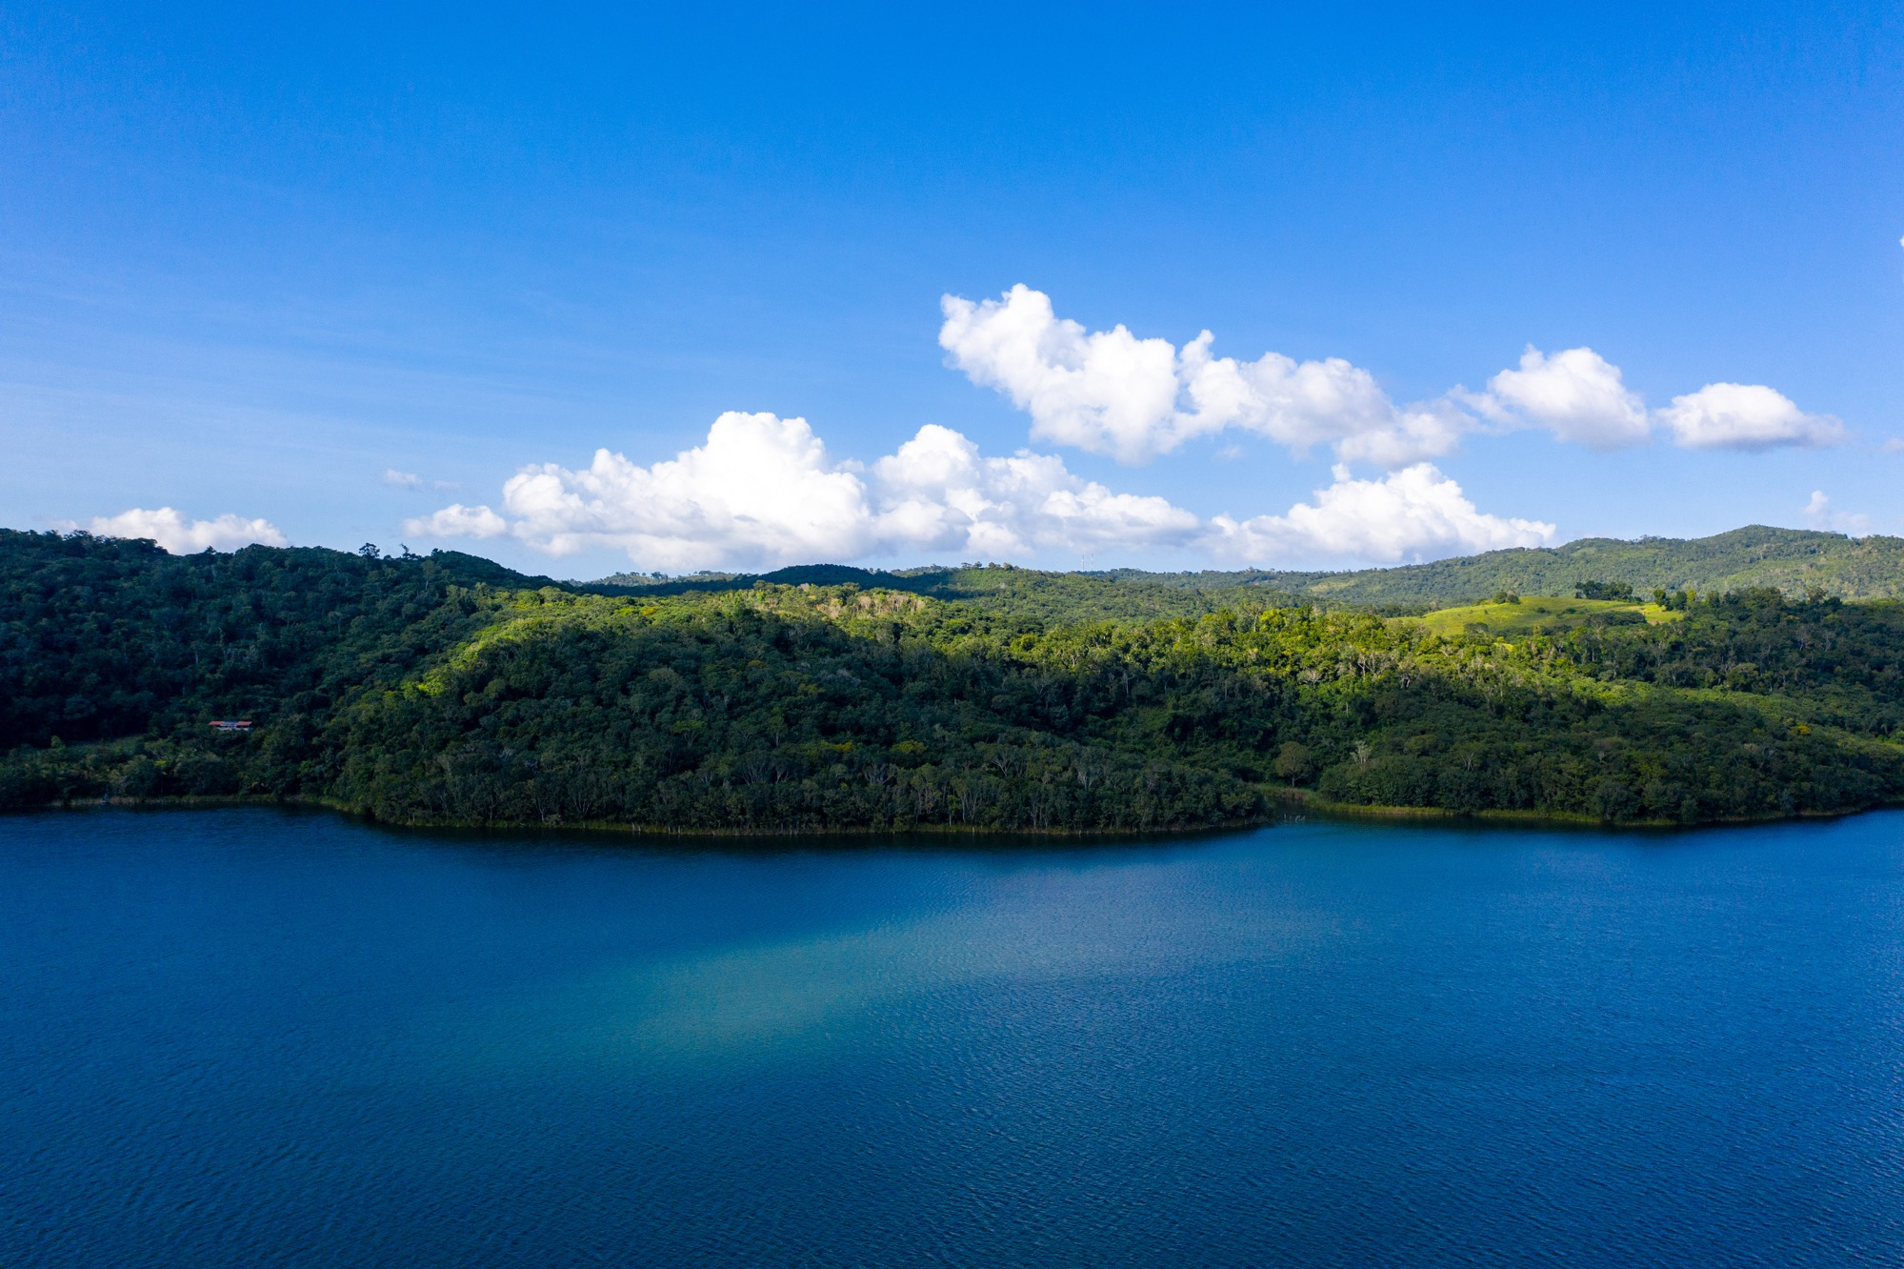
Avances del
Ministerio del Agua
Implementación y puesta en marcha de los acuerdos siguientes:
Gubernativo 18-2001: Creación del Vice Ministerio del Agua.
Gubernativo 19-2001: Promover la protección y conservación de cuencas hidrográficas de la República de Guatemala.
Ministerial 37-2021: Sistema General de Entes Generadores de Aguas Residuales denominado –SIGEGAR-
Gubernativo 73-2021: Reglamento orgánico interno del Ministerio de Ambiente y Recursos Naturales.

Slide 4
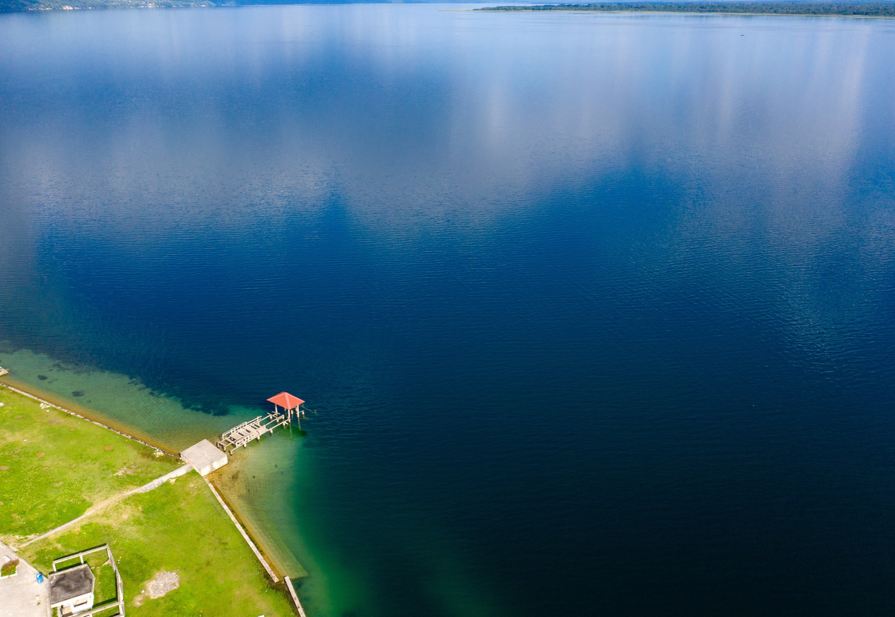

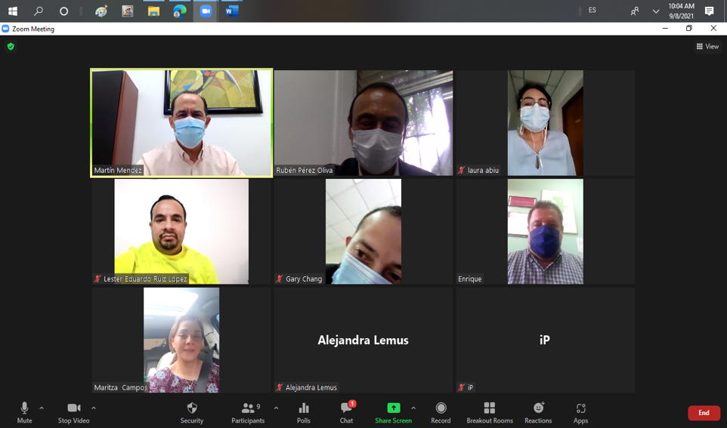
Mesa técnica de cuencas
Acuerdo gubernativos 19 y 73-2021
Comité Técnico Asesor de Cuencas
Encargado de brindar apoyo técnico y científico (Artículo 15, A. G. 19-2021).
Establecido el 25 de agosto del año en curso, MEM, MAGA, MARN e INSIVUMEH, convocado y coordinado por el Viceministro del Agua.
Fortalecimiento de 10 mesas técnicas de cuencas de los ríos: Ocosito, Naranjo, Suchiate, Samalá, Achiguate, Coyolate, sub cuencas de los ríos Xayá y Pixcayá, y mesa marino-costera de Izabal, también se ha coordinado con la Mesa Occidental del Agua –MOA-.

Slide 5

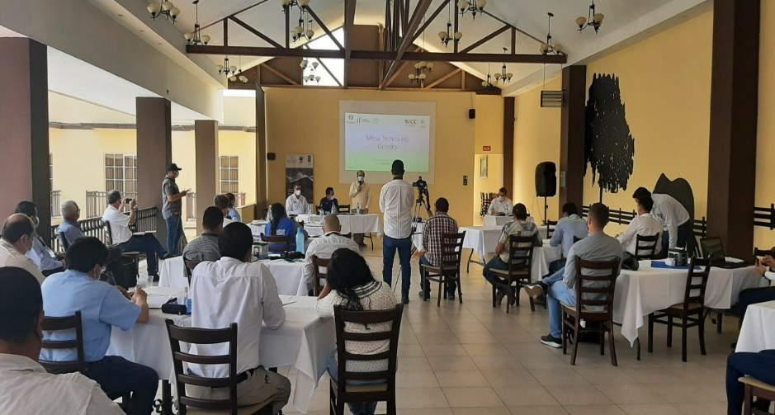

Mesa técnica de cuencas
Acuerdo gubernativos 19 y 73-2021
Mesa Técnica Río Ocosito
Retalhuleu el 15 de julio 2021 Río Ocosito.
Quetzaltenango, 26 agosto Río Samalá. (CODEDE).
Quetzaltenango, 27 agosto Mesa Occidental del Agua.
San Marcos, 1 septiembre, Río Suchiate y el Naranjo.
Tecpán y Chimaltenango, 24 septiembre, Río Xayá Pixcayá (iniciativa de ley 5316). Municipalidades de Zaragoza, Tecpán y Guatemala.
Mesa Técnica Marino Costera del Caribe de Guatemala (MAR2R/MARN), 23 septiembre.
Antigua Guatemala, 6 octubre, Río Achiguate y Coyolate.

Slide 6
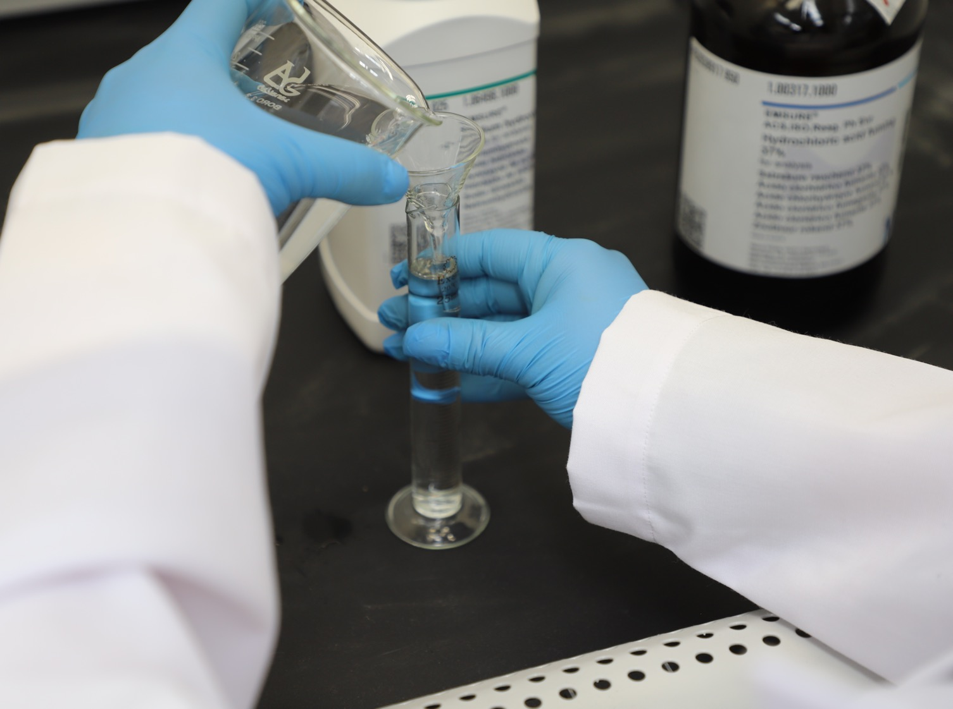
Laboratorio de
Calidad del agua
Creado bajo el Acuerdo Ministerial 197-2020 y reformado en el Acuerdo Gubernativo 73-2021.
Inició operaciones en el mes de marzo de 2021, realizando la validación y verificación de los métodos de análisis de los 20 parámetros descritos en el Acuerdo Gubernativo 236-2006. A partir del mes de abril, se inicia la recepción de muestras.

Slide 7
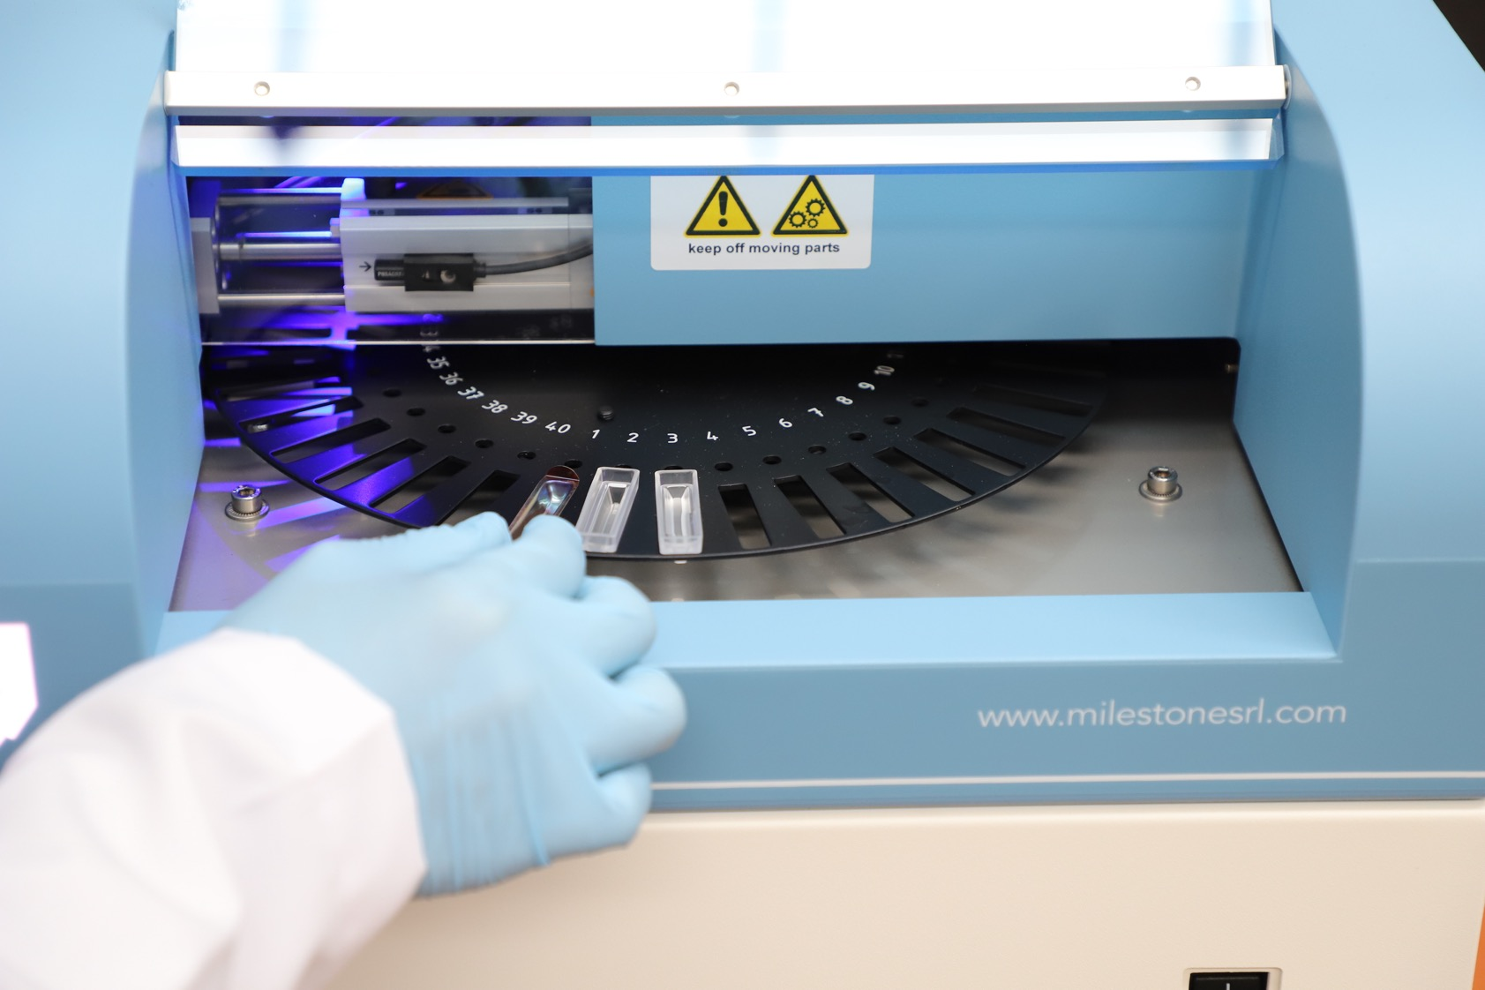
Laboratorio de
Calidad del agua
Tiene capacidad para procesar un total de 24 muestras semanales, entregando resultados confiables en un periodo menor a un mes.
Realizar mediciones de los parámetros fisioquímicos y biológicos de las descargas de aguas residuales. Cumplimiento normativa 236-2006.

Slide 8



Laboratorio de
Calidad del agua
Fisicoquímicos
Temperatura
Grasas y aceites
Metales
Cianuro total
Biológico
Coliformes fecales
pH
SST
Nitrógeno T
Fósforo T
Color
DQO
DBO5
Mercurio
Cadmio
Cobre
Níquel
Plomo
Zinc
Coliformes totales
E-coli
Biodiversidad
Parámetros que
se pueden realizar
AG 236-2006
AG 12-2011
Adicional

Slide 9
Laboratorio de
Calidad del agua
Hasta el 29 de septiembre de 2021 se han recibido 95 muestras de aguas residuales, lodos y de cuerpos de agua y se han entregado informes de 81 muestras.

Slide 10
Laboratorio de
Calidad del agua
Cumplimiento tiempos de entrega
El 77% de los informes se han entregado en 20 días o menos.
En promedio, de los 81 informes entregados, se ha mantenido un tiempo de 17 días.

Slide 11
Laboratorio de
Calidad del agua
Recepción por departamento
Recepción por tipo de muestra

Slide 12
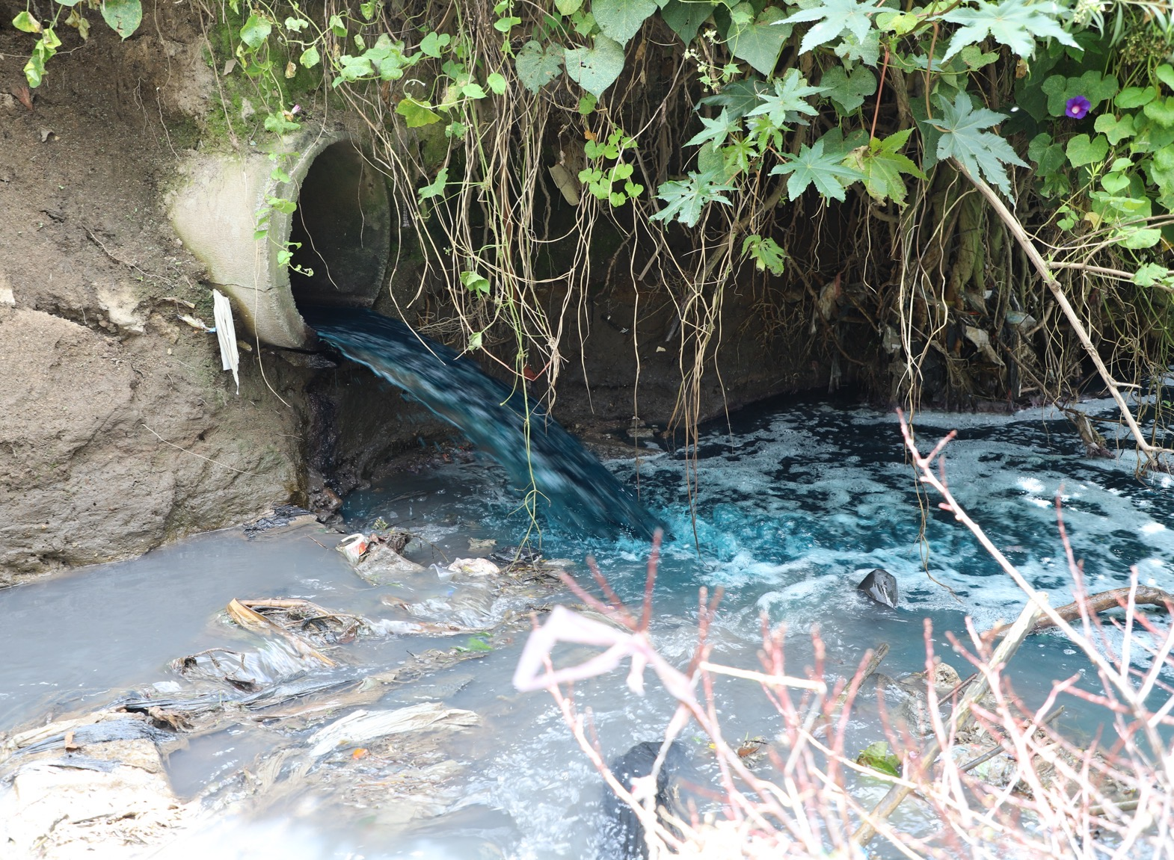
Monitoreo y vigilancia del agua
Acuerdo gubernativos
236-2006, 12-2011, 73-2021
Procesos de Toma de Muestras,
Transporte y Análisis
Capacitaciones a Delegaciones Departamentales del MARN relacionadas con los procedimientos, normas y regulaciones vigentes.
Toma de muestras:
A solicitud del Ministerio Público, para los procesos legales.
Por denuncias de entes públicos y privados.
Por planificación operativa anual de entes generadores públicos y privados.

Slide 13
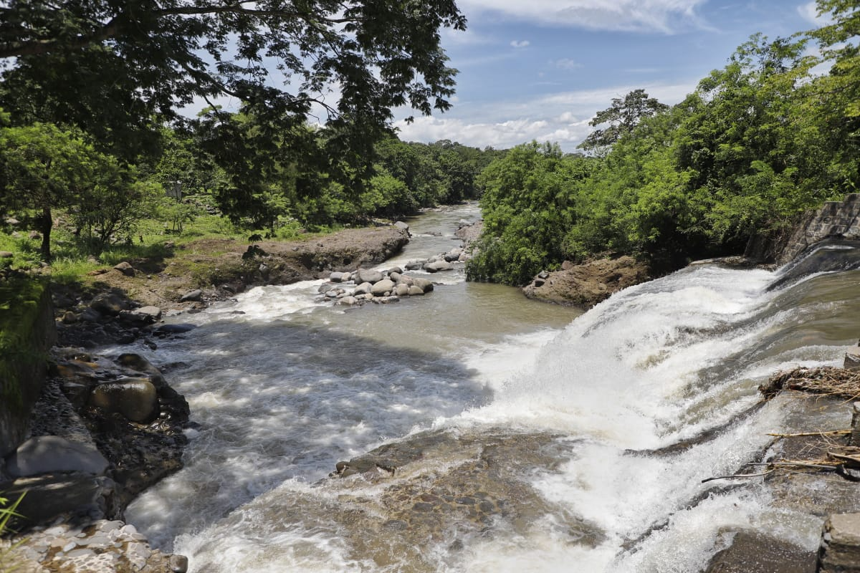
Cumplimiento del acuerdo
Gubernativo 236-2006
Previo al cumplimiento del Acuedo Gubernativo 236-2006, se realizará una evaluación de la estrategia, que implica a todas las municipalidades complir con los plazos siguientes:
3 de mayo 2019 – Deben contar con el estudio técnico aprobado para caracterizar efluentes, descargas, aguas para reúso y lodos.
2 de mayo 2023 – Municipalidades deben cumplir con sistema de tratamiento de aguas residuales en oepración de las dos descargas principales del inventario.

Slide 14
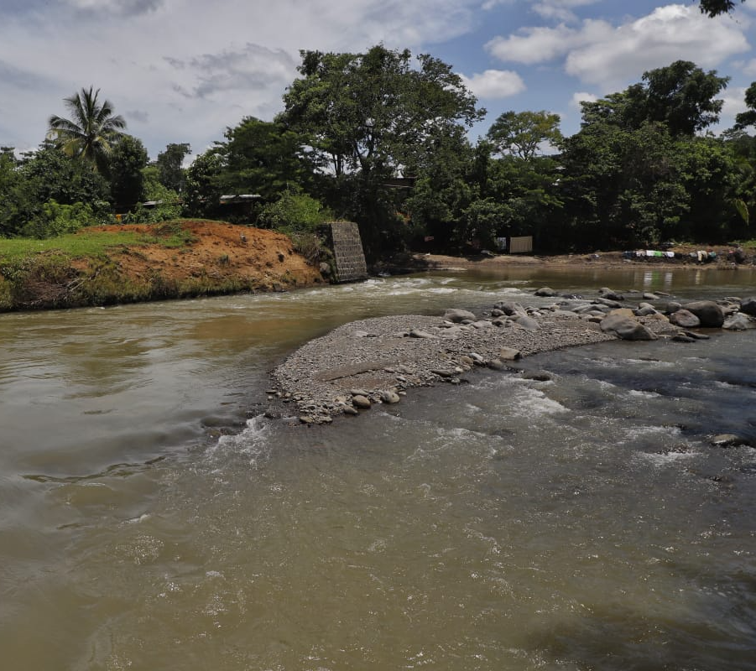
Cumplimiento del acuerdo
Gubernativo 236-2006
3 de mayo 2027 – Deberán tener sistemas de tratamiento para el 60% del total de descargas inventariadas.
Se contempla reuniones con ANAM para conocer el grado de cumplimiento de dicho acuerdo, así como incentivar a las municipalidades para que cuenten con sus estudios técnicos.
(Modificación 27 Nov. 2019: AG 254-2019 Gobierno anterior)

Slide 15

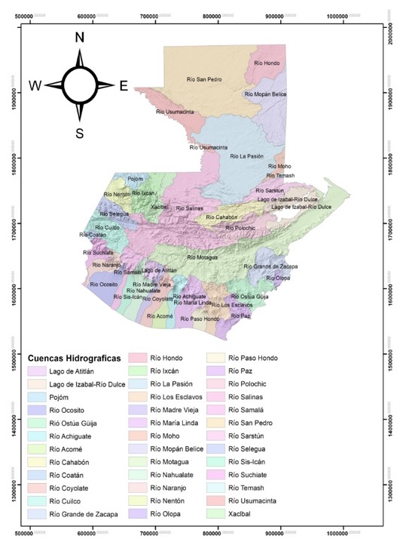
Retos y proyecciones del
Viceministerio del Agua
Acuerdo gubernativos 18 y 73-2021
Desarrollar e implementar un plan nacional de agua y saneamiento en el país.
Impulsar mesas técnicas relacionadas con las 38 cuencas hidrográficas del país.
Aplicar los procedimientos, normas, regulaciones y leyes vigentes en relación con aguas residuales y lodos. Tener un inventario de descargas de entes generadores.
Fortalecimiento institucional del sector de agua y saneamiento.
Impulsar investigación, normativas de calidad de agua, leyes y políticas.

Slide 16


